Slide 1
Toán

Slide 2
Khởi động

Slide 3
Tiết 1

Slide 4
Khám phá

Slide 5
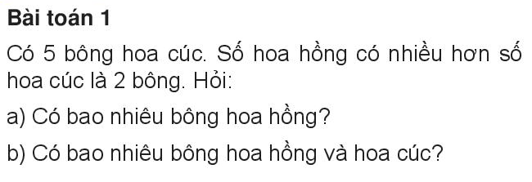
5 bông
Tóm tắt:
Hoa cúc:
2 bông
Hoa hồng:
? bông

Slide 6
Tóm tắt:
5 bông
Hoa cúc:
2 bông
Hoa hồng:
? bông
Bài giải
Số bông hoa hồng có là:
5 + 2 = 7 (bông)
b) Số bông hoa hồng và hoa cúc có là:
5 + 7 = 12 (bông)
Đáp số: a) 7 bông hoa
b) 12 bông hoa

Slide 7
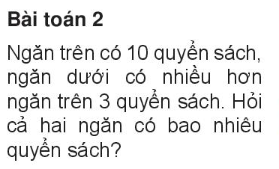
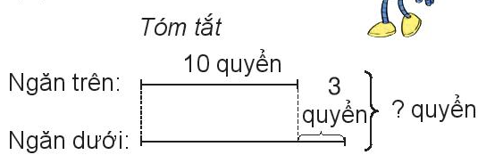

Slide 8
Hoạt động

Slide 9
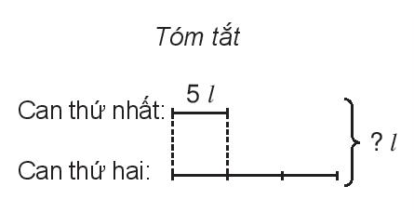
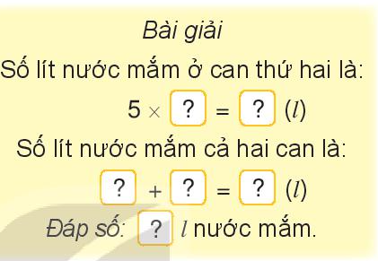
3
15
5
15
20
20

Slide 10
10 cái thuyền
Mai:
3 cái thuyền
? cái thuyền
Nam:
Bài giải
Nam gấp được số cái thuyền là:
10 – 3 = 7 (cái thuyền)
Cả hai bạn gấp được số cái thuyền là:
10 + 7 = 17 (cái thuyền)
Đáp số: 17 cái thuyền

Slide 11
Tiết 2

Slide 12
Luyện tập

Slide 13
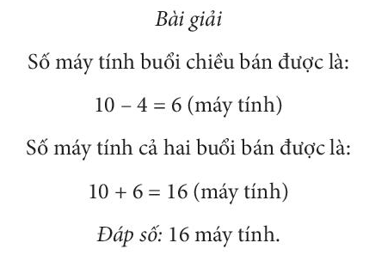

Slide 14
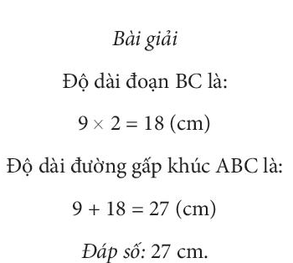

Slide 15
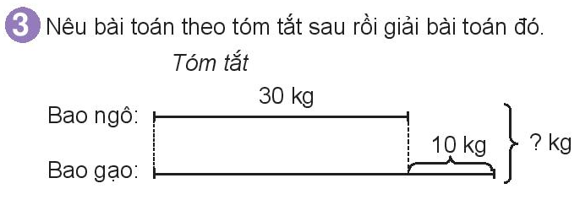
Bài giải
Bao gạo cân nặng là:
30 + 10 = 40 (kg)
Cả hai bao cân nặng là:
30 + 40 = 70 (kg)
Đáp số: 70 kg gạo
Bài toán: Một bao ngô nặng 30 kg. Bao gao nặng hơn bao ngô 10kg. Hỏi cả hai bao cân nặng bao nhiêu kg?

Slide 16
Củng cố - dặn dò

